Slide 1
YOĞUN BAĞIRSAĞIN CƏRRAHİ XƏSTƏLİKLƏRİ VƏ DİAQNOSTiK YANAŞMA
Tibb ü.e.d., professor, Eldar Allahverdi oğlu Əliyev
Tibb ü.f.d., Pərvanə Rövşən qızı Aydınova
Dr.Nuranə Zahid qızı Süleymanova
ATU, I cərrahi xəstəliklər kafedrası

Slide 2
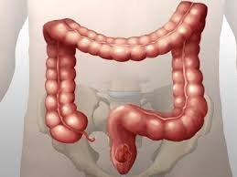
Anatomiyası
Sərhədləri
qalça bağırsaqdan başlayır, anusda bitir.
Uzunluğu 1,5 m
diametri 4-6 sm-dir
Köndələn çənbər bağırsaq
Enən çənbər bağırsaq
Qalxan çənbər bağırsaq
S-vari bağırsaq
(ən dar d=4 sm)
Kor bağırsaq
(ən geniş d=8 sm)
Düz bağırsaq

Slide 3
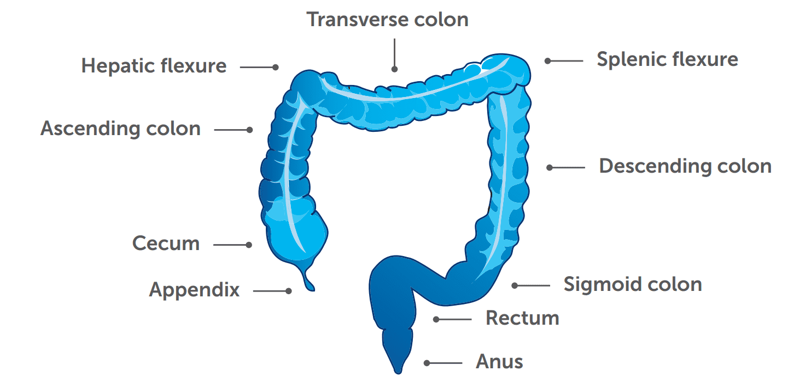
ANATOMİYASI
Cərrahi praktikada
Sağ kolon
kor,
qalxan və
köndələn bağırsağın proksimalı
Sol kolon
köndələn bağırsağın sol distalı, enən və S-vari bağırsaqlar

Slide 4
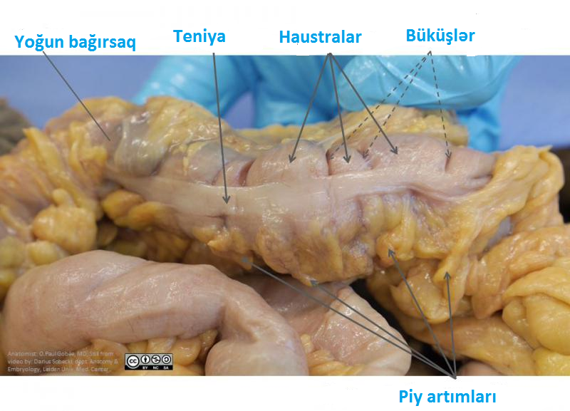
ANATOMİYASI
Xarici elementləri

Slide 5
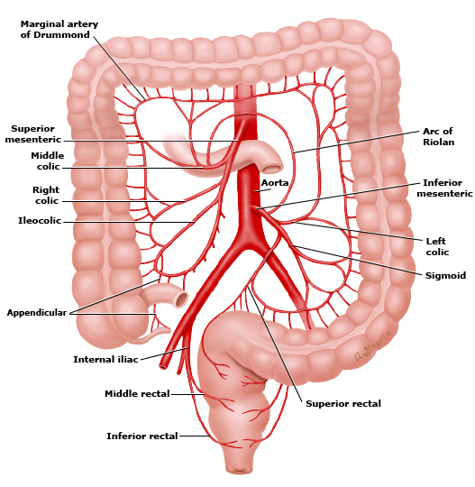
ANATOMİYASI
ARTERIYALARI
Arterial qanı 3 arteriyadan alır
Yuxarı çöz arteriyası
Aşağı çöz arteriyası
Daxili qalça arteriyası

Slide 6
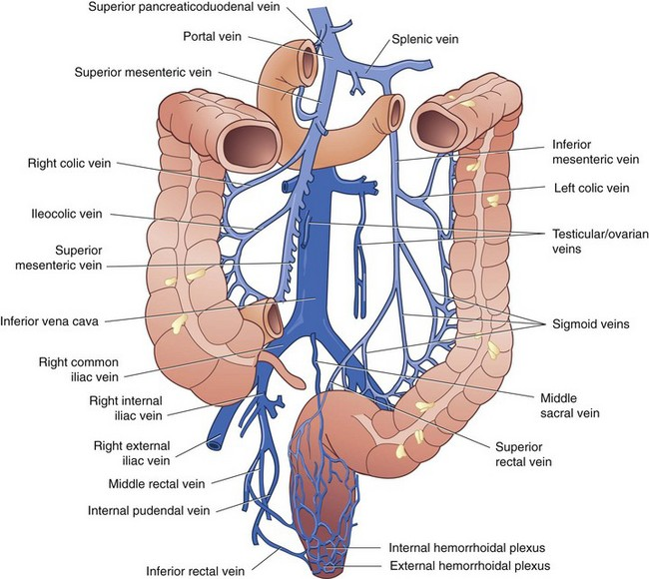
ANATOMİYASI
VENALARI
Venalar arteriyaları izləyir
Yuxarı çöz venası
Aşağı çöz venası
Orta və aşağı rektal venalar

Slide 7
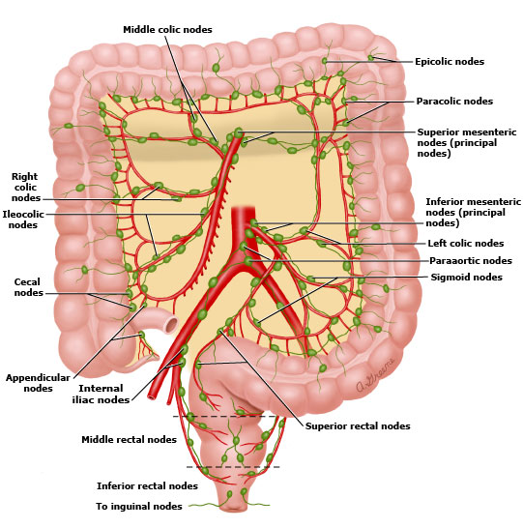
ANATOMİYASI
Limfa müsariqə və parakolik limfa düyünlərinə daşınır.

Slide 8
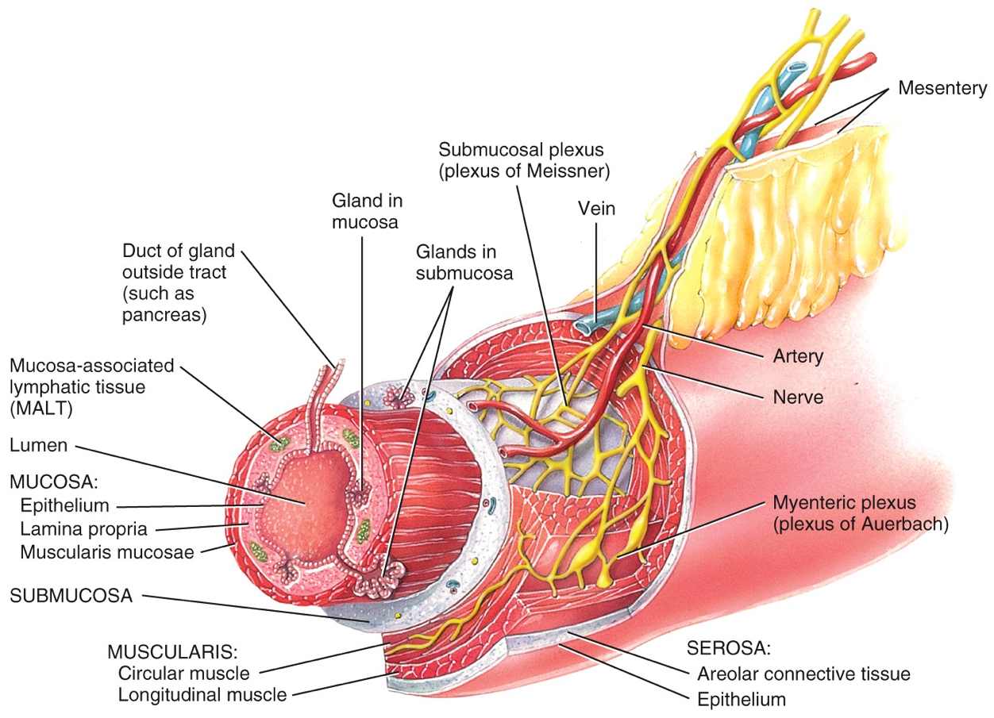
ANATOMİYASI
Təbəqələri
Yoğun bağırsağın divarında 4 qat var
Selikli
Selikaltı
əzələ
seroz qat.

Slide 9
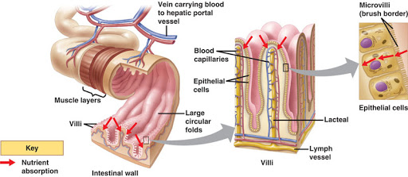
FUNKSİYALARI
Yoğun bağırsaqın funksiyaları aşağıdakılardır
Absorbsiya
Hərəki
Qoruma
Endokrin

Slide 10
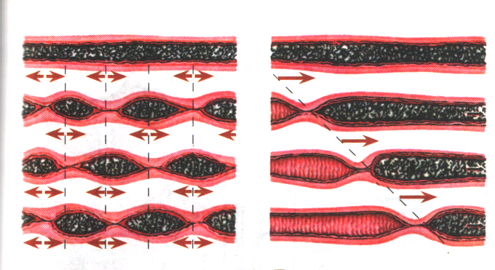
FİZİOLOGİYASİ
HƏRƏKİ
ANTİPERİSTALTİKA
sağ kolonda nazik bağırsaqdan gələn möhtəviyyatın qarışdırılması və suyun sorulması üçün şərait yaradır.
SEQMENTAR YIĞILMALAR
ən çox rast gələn hərəkətdir və nəzisin formalaşmasında rol oynayır.
PERİSTALTİKA
gündə 3-4 dəfə baş verir, qaz və nəcisin düz bağırsağa ötürülməsi və çıxmasında önəmli rol oynayır.

Slide 11
FİZİOLOGİYASİ
Qoruma
EPİTELİAL BARYER
MİKROFLORA
İMMUN (MALT)
Bağırsaqda 400 müxtəlif bakteriyalar var. Normal bakterial floranın 99%-i anaeroblardır və bunlardan ən çox Bacteroid - lərdir (10¹¹ /ml). Bundan başqa Lactobacillis, Clostridia da çoxdur. Aerob bakteriyalardan kolibakterlər və kokklar əsas yer tutur. Kolibakterlər arasında E.coli (10⁷ /ml) dominantdır və proteus, klebsiella və Enterobakter də çoxdur. Kokklar arasında Enterococc (Streptococcus fecalis) əsas floradır.

Slide 12
SİNDROMLARI
Diareyya
Qəbzlik
Bağırsaq keçməzliyi
Qanaxma

Slide 13
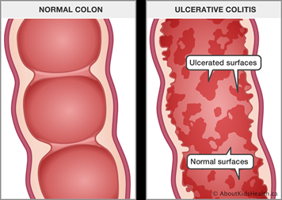
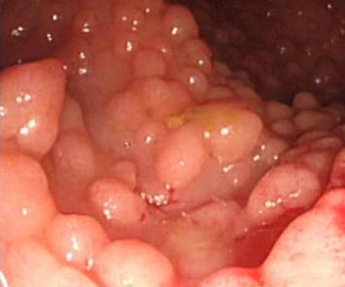
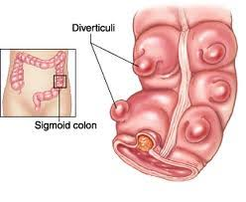
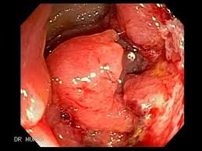
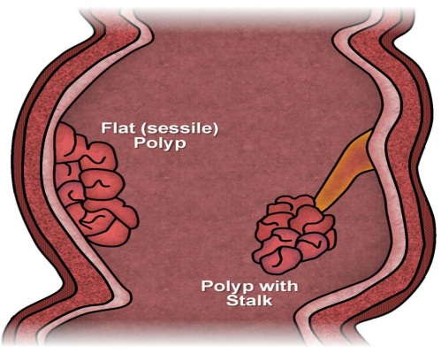
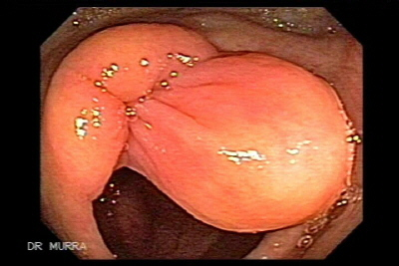
Xəstəlikləri
Xoralı kolit
Polipoz
Divertikul
Xərçəng
Polip
Xoş xassəli törəmələr

Slide 14
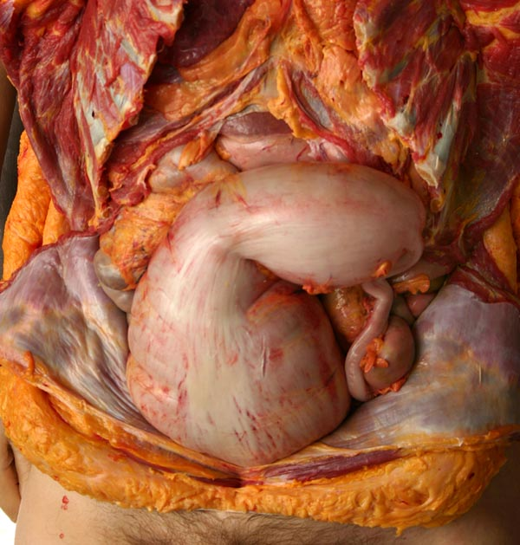
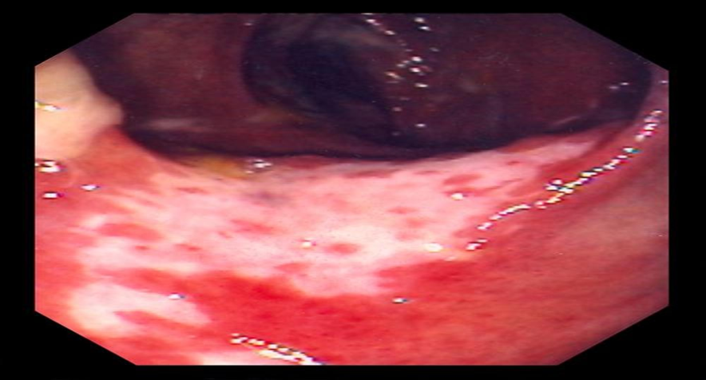
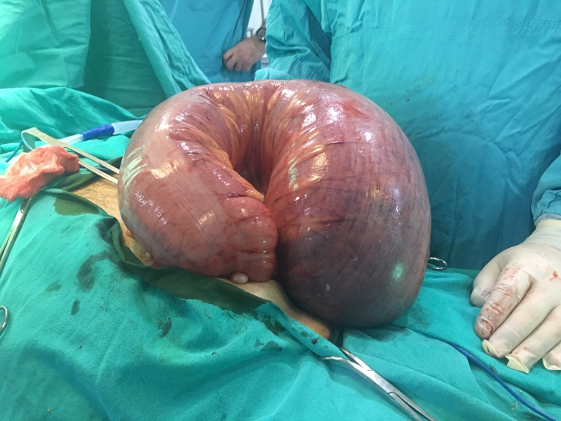
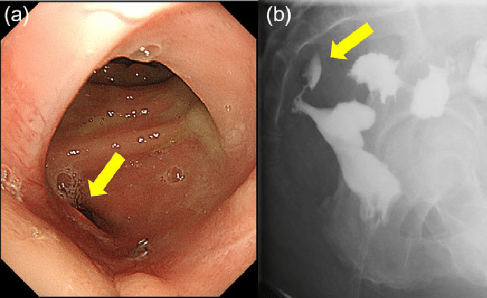
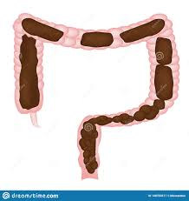
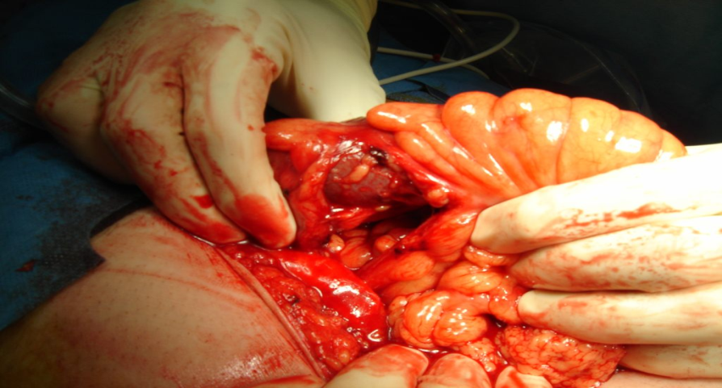
Xəstəlikləri
Meqakolon
İşemik kolit
Fistulları
Burulma
Xroniki qəbzlik
Yaralanmaları

Slide 15
Müayinələri
Klinik
Ağrı
Diarreya
Qəbzlik
Köp
Qanaxma
Palpator kütlə
Laborator
Nəcis analizi
Şiş markerləri
Görüntüləmə
Rentgenoqrafiya
Defekoqrafiya
KT
MRT
Virtual kolonoskopiya
Kolonoskopiya
Biopsiya
Laparoskopiya

Slide 16
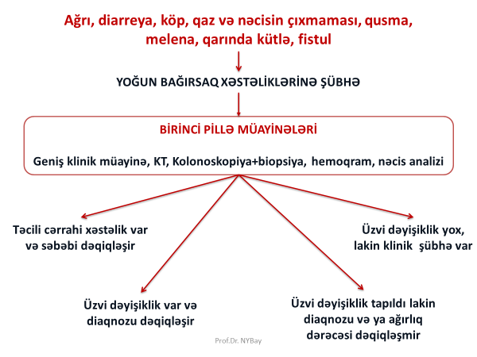
Yoğun bağırsaq xəstəliklərinin diaqnostik alqoritmi
PRİNSİP
Təcili və üzvi xəstəlikləri ilk planda tutulur.

Slide 17
Diaqnostikası
İkinci pillə
Bu mərhələdə məqsəd ağırlıq dərəcəsinin müəyyənləşdirilməsi, bəzi xəstəlikləri dəqiqləşdirmə və funksional xəstəlikləri araşdırmaqdır. Bunun üçün aşağdakı müayinələr edilir:
MRT
EdoUSM
Kolon keçiş zamanı
Defekoqrafiya
Əksər hallrda ikinci pillə müayinələrlə yoğun bağırsaq xəstəliklərinin diaqnozu və ağırlıq dərəcələri müəyyənləşdirilə bilir.

Slide 18
Diaqnostikası
Üçüncü pillə
Bu mərhələdə məqsəd əvvəlki mərhələlərdə dəqiqləşdirilməyən yoğun bağırsaq patologiyasının diaqnozunu və ya ağırlıq dərəcəsini dəqiqləşdirməkdir.
Bunun üçün invaziv diaqnostika vasitələri kimi aşağdakılar tətbiq edilə bilir:
angioqrafiya
laparoskopiya
laparotomiya
genetik müayinələr
digər

Slide 19
Müalicəsi
Müdaxilələr
Rezeksiya
Sağ hemikolonektomiya
Sol hemikolonektomiya
Trarsversektomiya
Çekumektomiya
Siqmoidektomiya
Total kolektomiya
Subtotal kolektomiya
Koloproktektomiya
Ön və aşağı ön rezeksiyalar
İleal poş
Hartman əməliyyatı
Kolostoma
Kolopeksiya

Slide 20
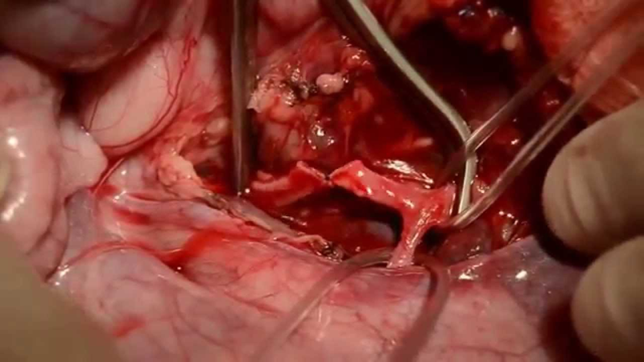
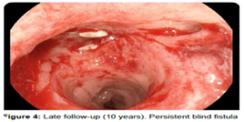
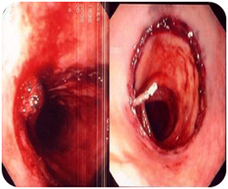
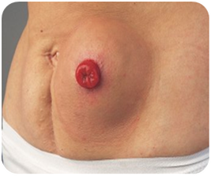
Əməliyyatdan sonrakı ağırlaşmalar
Anastomoz buraxması
Qanaxmalar
Fistullar
Parastomal yırtıqlar

Slide 21
Diqqətinizə görə təşəkkür.

Slide 22


www.bck.az
Azərbaycan Tibb Universitetinin I-Cərrahi Xəstəliklər kafedrası

